Slide 1
Habilidades e competências do século XXI: como ajudar nossos alunos a desenvolvê-las
Paulo Bedaque
São Paulo
25/out/2017

Slide 2
Contatos
bedaque@ciencias.com.br
www.ciencias.com.br
www.mathematikos.net
www.ciencias.com.br/paulo_bedaque

Slide 3
EF I
EF II

Slide 4
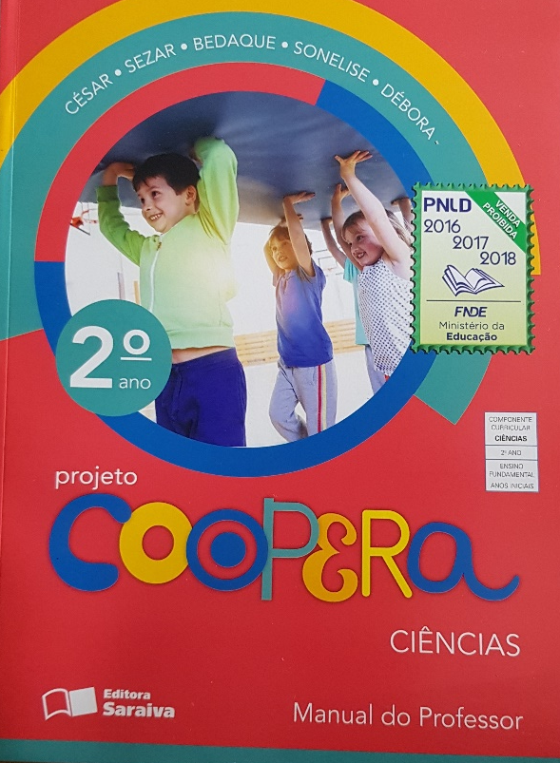
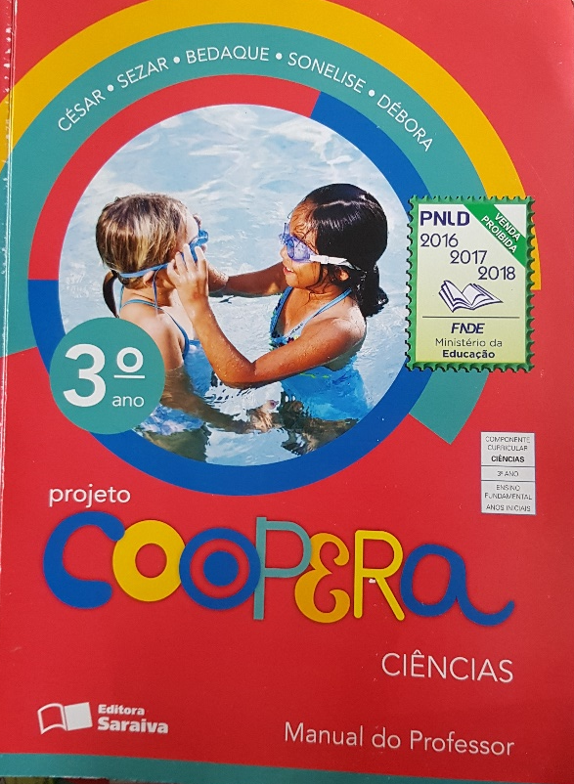
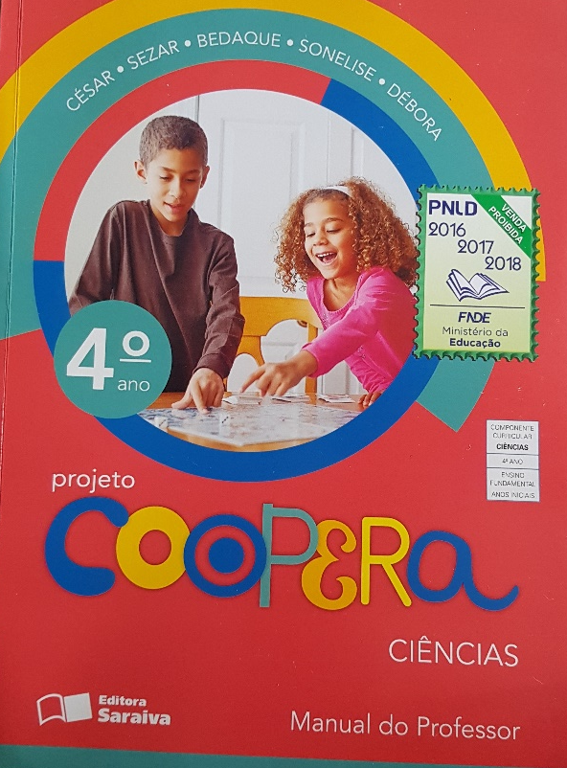
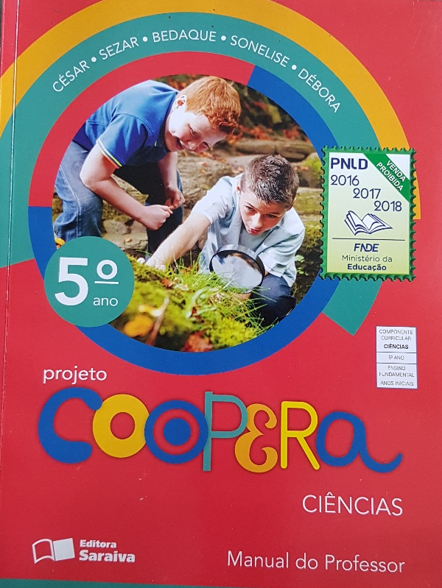
EF I - PNLD
Ensino Médio

Slide 5
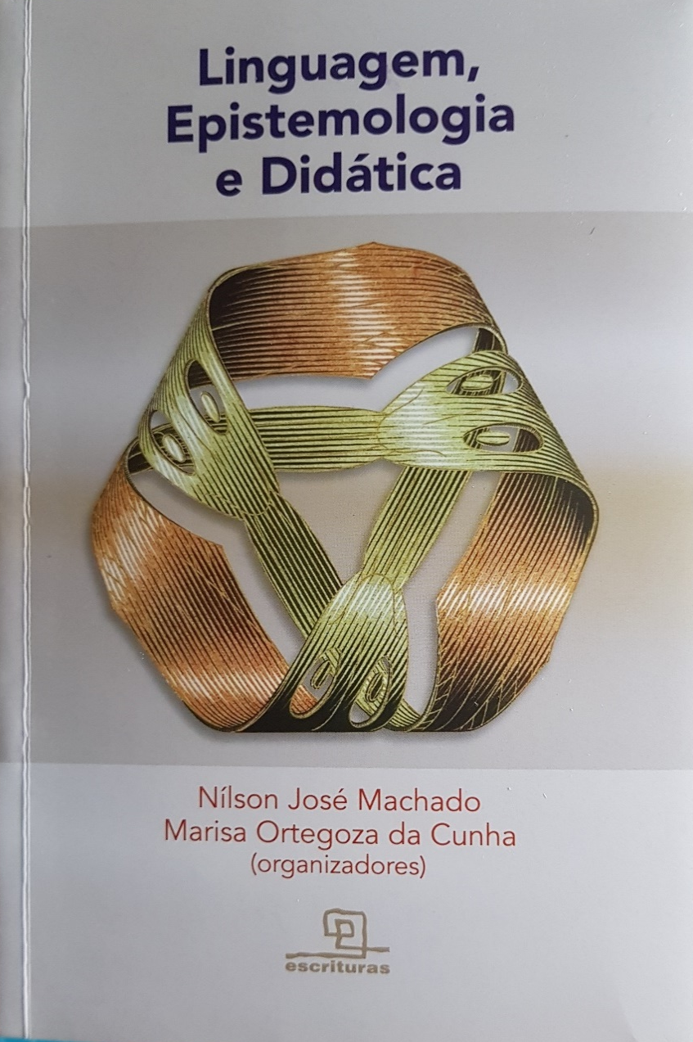
Para professores

Slide 6
O que são competências?
São estruturas mentais que permitem que o indivíduo seja capaz de realizar tarefas complexas.
Paulo Bedaque – 2017

Slide 7
O que são habilidades?
Estão mais próximas do saber fazer. As competências se manifestam através das habilidades do indivíduo.
Paulo Bedaque – 2017

Slide 8
Nas palavras do INEP...
Competências são as modalidades estruturais da inteligência, ou melhor, ações e operações que utilizamos para estabelecer relações com e entre objetos, situações, fenômenos e pessoas que desejamos conhecer. As habilidades decorrem das competências adquiridas e referem-se ao plano imediato do “saber fazer”. Através das ações e operações, as habilidades aperfeiçoam-se e articulam-se, possibilitando nova reorganização das competências.
Paulo Bedaque – 2017

Slide 9
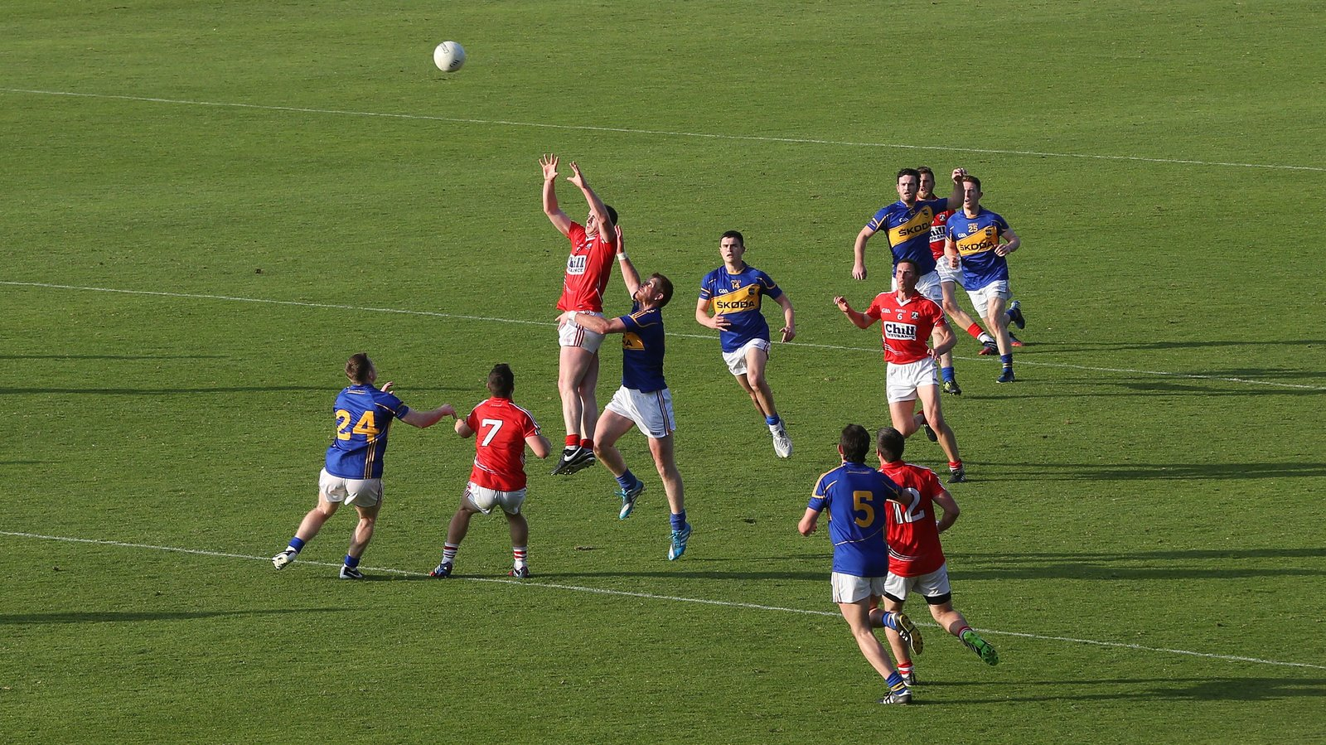
Ex: Competência no futebol

Slide 10
Competências x Conteúdos
Existe esta guerra?

Slide 11
O educador profissional
“Se tradicionalmente as tarefas docentes se identificavam com a transmissão de conhecimentos e sua posterior verificação, hoje em dia se reconhece que estas são amplamente insuficientes. Todo professor ensina, sem dúvida, deve transmitir informações, mas planejadas e gestionadas de tal forma que sejam aprendidas pelo educando, gerando conhecimento. Obter esta aprendizagem implica em uma série de funções que esse profissional deve atender.”
(Aretio/Corbella)

Slide 12
Sociedade
da Sabedoria
Sociedade
do Conhecimento
Sociedade
da Aprendizagem
Sociedade
da Informação
Sociedade
Industrial

Slide 13
Competências gerais da BNCC versão 3
1 – Entender o mundo com vistas a construir uma sociedade solidária.
2 – Estimular o modo científico de ver o mundo (questionar, investigar, lançar hipóteses, experimentar, concluir).
3 – Desenvolver o senso estético (transitar entre as várias manifestações artísticas e culturais).
4 – Utilizar as várias linguagens (verbal, corporal, artística, matemática, científica, tecnológica e digital) para compartilhar conhecimento
5 – Utilizar tecnologias digitais para a comunicação, para produzir conhecimento e resolver problemas.
Leitura livre

Slide 14
Competências gerais da BNCC versão 3
6 – Valorizar a diversidade de saberes e vivências para o mundo do trabalho e o projeto de vida pessoal.
7 – Aprender a argumentar com ética sobre o cuidado de si mesmo, dos outros e do planeta.
8 – Conhecer-se e integrar-se.
9 – Exercitar a empatia.
10 - Tomar decisões segundo princípios éticos democráticos, inclusivos, sustentáveis e solidários.
Leitura livre

Slide 15
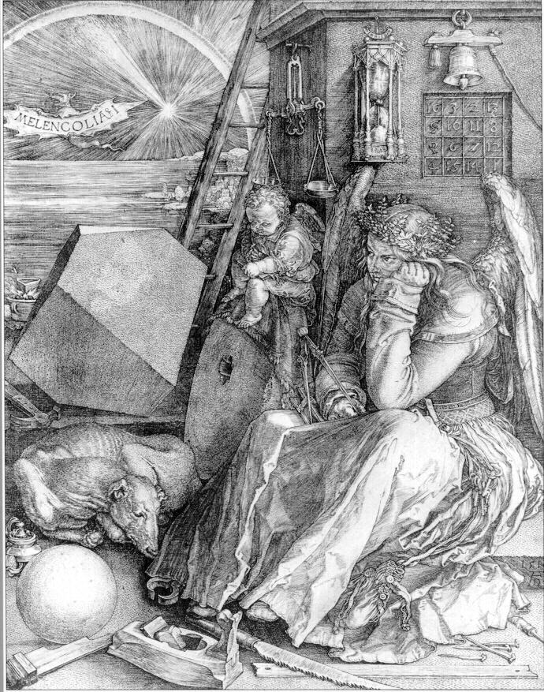
A melancolia
Albrecht Dürer
(1471-1528)
Melancolia: do grego μελαγχολία
μέλας = negro
χολή = bílis (humor do baço)

Slide 16
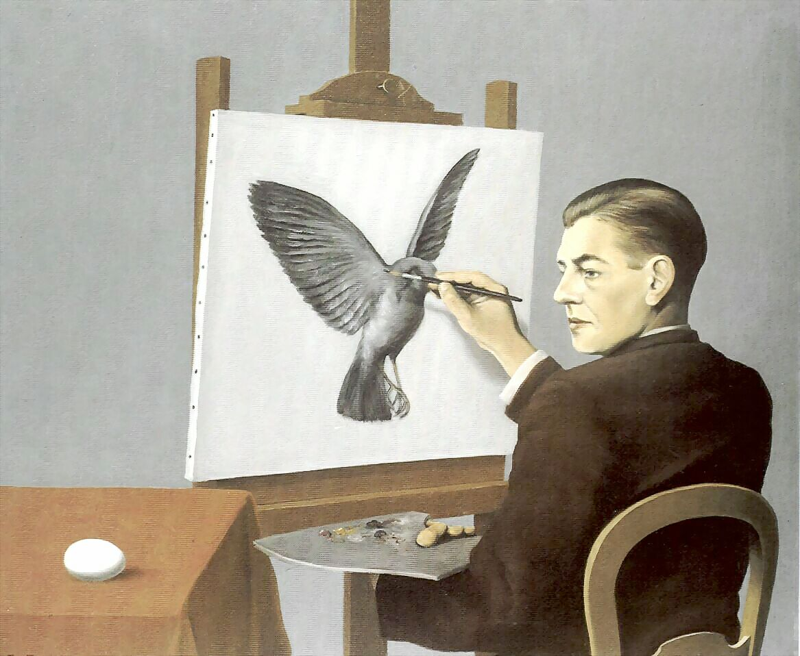
Perspicácia
Rene Magritte
(1898-1967)

Slide 17
O problema da motivação

Slide 18
